Slide 1
Мұғалімнің аты-жөні:: Сұлтанбек Гүлшат
Сыныбы: 1
Пәні:Математика
Ұзақ мерзімді жоспар: 7-бөлім «Тағам және сусын»
Тақырыбы: Ақша.Теңге
Оқу мақсаты:
1.1.3.6 1 тг, 2 тг, 5 тг, 10 тг, 20 тг тиындарымен түрлі операцияларды орындау
Сабақ мақсаты:
Барлық оқушылар:
Ақша, теңге туралы түсіндіреді, операциялар жүргізе алады, монета түрлерін ажыратады.
Көптеген оқушылар:
1 тг, 2 тг, 5 тг,10 тг, 20 тг өмірде қолдана алады, тәжірбиеде көрсетеді.
Кейбір оқушылар:
Тиындарды пайдалана отырып,есептер құрастырады.
Бағалау критерийлері
-Ақша мен монетаны ажыратады және салыстырады.
-Амалдарды қолданып,есептер құрастырады.

Slide 2
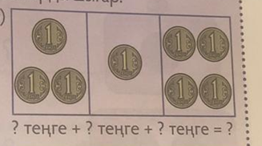
Белсенді оқу –жаттығудың алдында емес, оны орындау барысында жүзеге асырылатын құбылыс екендігін түсіне отырып, ықшам сабақ барысында топтық және жұптық жұмыс арқылы белсенді оқу ортасын ұйымдастырдым.
Белсенді оқу ортасы.
Топтық жұмыс «Ойлан ,тап» әдісі
I-топ Монеталарды салыстыр. Оларды өсу ретімен, кему ретімен орналастыр.
.
II-топ Монеталарды салыстыр. Құны ең төмен және ең жоғарғы монетаны тап.
Қалыптастырушы бағалау«Екі жұлдыз, бір ұсыныс»
Кері байланыс : Мадақтау
1.1.3.6 1 тг, 2 тг, 5 тг, 10 тг, 20 тг тиындарымен түрлі операцияларды орындау
Жұптық тапсырма:
«Шығарып көр» тапсырмасы беріледі. Сурет бойынша мысалдар құрастырып шығар.
Мыс: 3 теңге+1 теңге+4 теңге=8 теңге
Қалыптастырушы бағалау. Жұптар бірін-бірі «Бағдаршам» арқылы бағалайды.
Кері байланыс: Мадақтау

Slide 3
Саралаудың жеті тәсілінің бірі: тапсырманы орындау шапшаңдығына байланысты алынған сараланған тапсырма жүргізілді.
Қалыптастырушы бағалауды мұғалімдер оқуды өлшеу үшін жүргізілетінін ескере отырып төмендегідей тапсырма жоспарладым.:
Есепті шығар.
Назым асханадан тоқаш пен бір стақан сүт сатып алды. Тоқаштың бағасы 10 теңге . Бір стакан сүттің бағасы 5 теңге. Назым қанша ақша жұмсады?
Дескриптор :
Есептің берілгенін оқып,шартын жазады.
Өрнек құрып, шешімін табады.
Жауабын жазады.
-Амалдарды қолданып,есептер құрастырады..
2 теңгенің жартысы қандай теңге құрайды? 1 теңге
10 теңгенің жартысы 5 теңге
20 теңгенің жартысы 10 теңге
Кері байланыс: Мадақтау

Slide 4
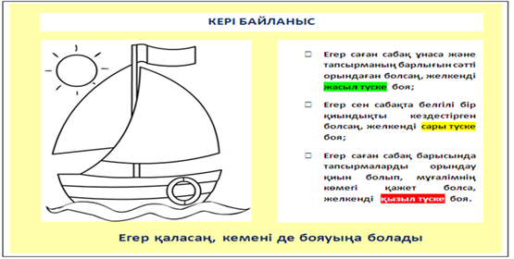
Рефлексия « Желкенді кеме » әдісі.
Бүгінгі жаңа сабақтан алған әсерлерін бөлісу
мақсатында оқушылармен рефлексия жүргізіледі.
Түйін сөз
Мен осы ықшам сабақты құрастыру барысында тренердің және әріптестердің маған айтқан кері байланыстары нәтижесінде қысқа мерзімді жоспарды оқушы оқу мақсаттарын меңгеретіндей қызықты, әрі нақты құру керек екенін түсіндім. Осыған байланысты математика пәнінде өрнектер құруға, топтық, жұптық жұмыстар жасауға, ақшаларды, монеталарды салыстыруға, оқушыларға ақшаны тиімді жұмсауға оқушылардың ойын тереңдеттім және белсенді әдіс-тәсілдерді меңгерте білдім. Қалыптастырушы бағалау тапсырмасының орындалу реттілігін түсініп, дескриптор жүйелі құрылу керек екенін көз жеткіздім. Менің пәнім математика болғандықтан,математикалық тілде сөйлеу сауаттылығын қарау қажет екендігін ұғындым.
Осыған орай оқушылардың топтық, жұптық, ұжымдасқан жұмыс математикалық тілді дұрыс қолданып қалыптастыруға меңгерттім.
Алдағы уақытта қысқа мерзімді жоспарда оқу мақсатын меңгерту үшін белсенді оқу ортасын құратындай етіп тиімді , тапсырмаларды жоспарлауды назарға ұстаймын.
Тыңдағандарыңызға рахмет!
Ықшам
сабақтың ықпалы

